Slide 1
Interfaz
Naviportans

Slide 2
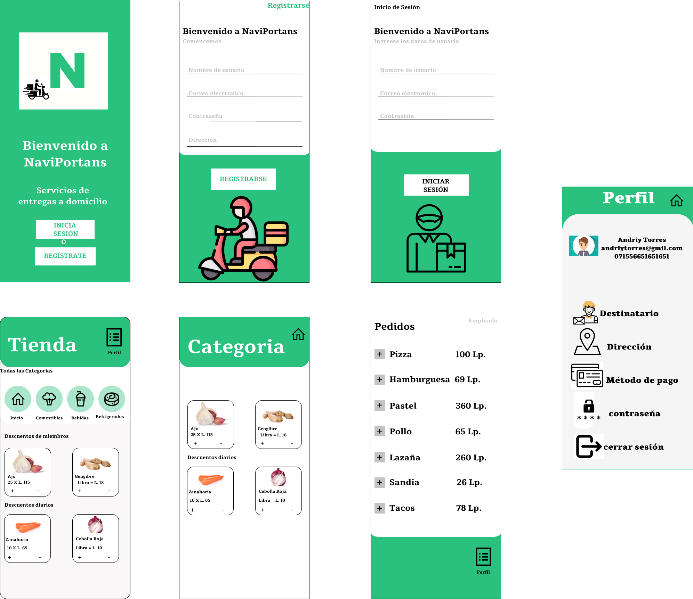

Slide 3

Pantalla de Inicio

Slide 4
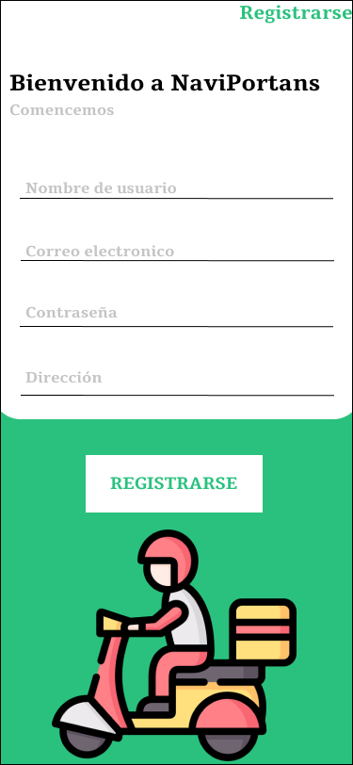
Registrarse

Slide 5
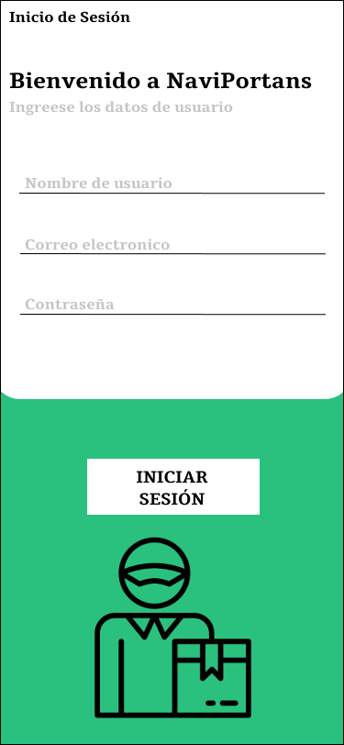
Inicio de Sesión

Slide 6
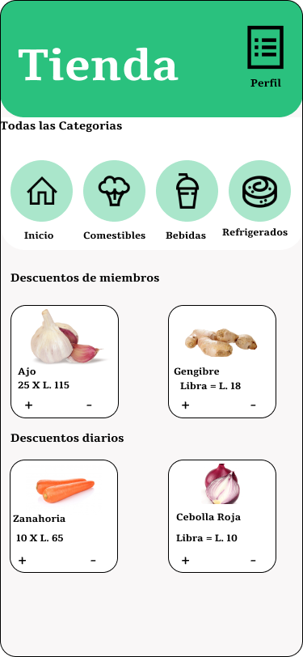
Tienda

Slide 7
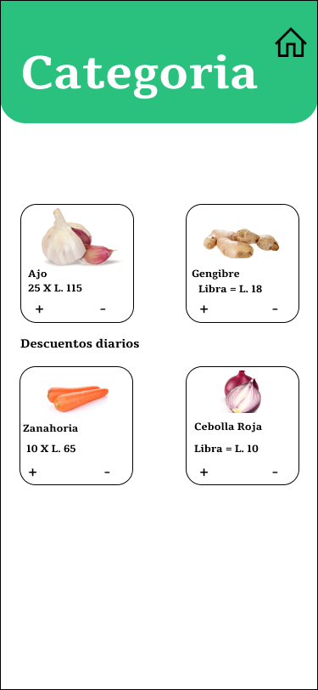
Plantilla de las Categorías

Slide 8
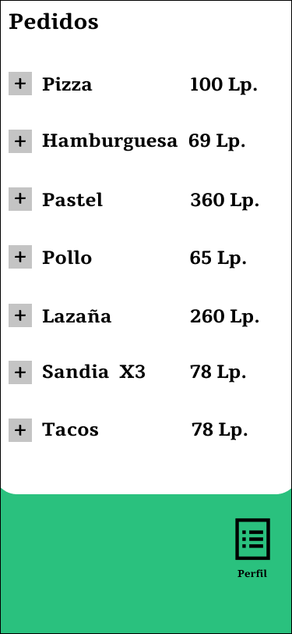
Pedidos (Carrito)

Slide 9
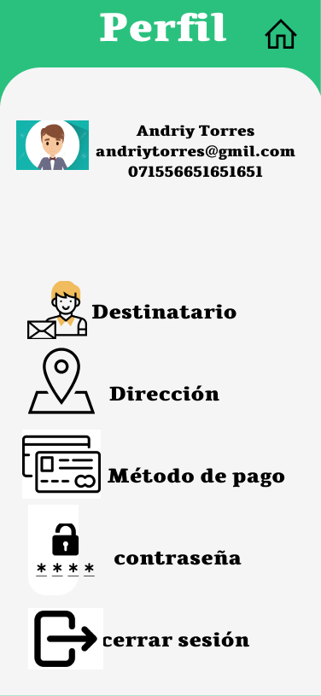
Perfil

